Slide 1

Mental Health Promotion
تهیه و تنظیم:
دکتر علی اکبر پرویزی
استادیار دانشگاه علوم پزشکی کرمانشاه
دپارتمان گروه روان شناسی بالینی

Slide 2
NORMAL PERSONALITY
What Is Normal Personality?
What Traits Does Normal Personality Have?
How Is The Though, Feelings, Behavior Of The Normal Personality?
Please Check Us

Slide 3
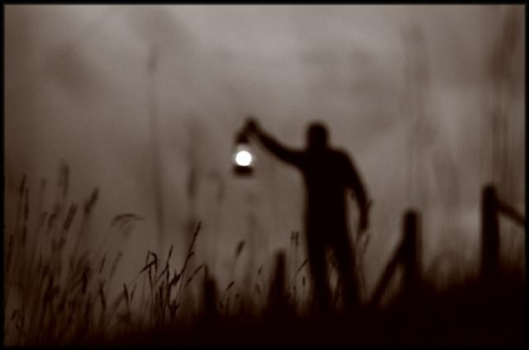
دی شیخ با چراغ همی گشت گرد شهر
کز دیو و دد ملولم و انسانم آرزوست
گفتند:" یافت می نشود جسته ایم ما"
گفت :" آنکه یافت می نشود آنم آرزوست....

Slide 4
NORMAL PERSONALITY
Introduction Of Mental Health
The Approaches Of Mental Health
Mental Health & Community
Results Of The Researches

Slide 5
Definitions Of Mental Health.
M. H Is Consisted A Different & Multicomponent
Unmeasurable With The Scientific Parameters.
Thus, Loss Of Comprehensive Definition
Since, The Human Is Complicated Being, Unpredictable & Unique
We Can Define The Physical Health (B/P=Normal/Abnormal)
Mental Health Is Showed By The Liner Patterns
. Continuous Model:
  Mental Health Mental Illness
  +++++++++++++++++++++++++++++
  Healthy>>>>Adjustment reaction>>>>Neurosis>>>>Psychosis

Slide 6
Am I Normal Person?
Mental health is A State Of Well-being In Which The Individual Realizes His Or Her Own Abilities, Can Cope With The Normal Stresses Of Life, Can Work Productively And Fruitfully, And Is Able To Make A Contribution To His Or Her Community.
Happiness
Recognize Toward The Limitations Of Self & Other
Effectively Cope With The Normal Stresses Of Life
Can Work Productively And Fruitfully
Good Relationship
هدف بهداشت روانی، نه تنهارفع نواقص و کاستی های انسان است بلکه به حداکثر رساندن ظرفیت های توان بشری است،

Slide 7
The Components Of Mental Health
Realistic Attitude toward the yourself (Strangest& weakness).
Realistic Attitude toward the others (Good relationship, Responsibility).
Realistic Attitude toward the life
Concepts Of Mental Health Vary As A Function Of Time, Place, Culture And Context

Slide 8
The Approaches Of Mental Health
Normality as the Health=loss of significant Psychopathology=Normality=Not Enough
Normality as the Utopia=Normal Person= success of psychosocial stages=No Fixation
Normality as the Average=Normal Person= Mean=I.Q= X=100, SD=10
Normality as the self- actualization=Normal Person= Focus of Process during of Time.

Slide 9
PAST- PRESENT-FUTURE
DEPRESSED……………………………….PAST
ANXIOUS………………………………….FUTURE
NORMAL……………………………….....PERESNT
EXPERICE FRON PAST-…….HERE AND NOW…….HOPE TO FUTURE

Slide 10
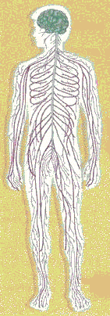
WHO-2000
NORMALITY
Physical Well-being (Physical Health And Fitness)
Psychological Well-being (Positive Functioning , Happiness)
Social Well-being (Relations With Others And Society)
Spiritual Well-being (Meaning And Purpose In Life)

Slide 11
ISLAM & MENTAL HEALTH
یکی از مهم ترین مسائل دین اسلام، توجه به بهداشت و سلامت جسم و روان است:
خداوند متعال در قرآن کریم می فرمایند:
. PHYSICAL WELL-BEING وأنفقوا في سبيل الله ولا تلقوا بأيديكم إلى التهلكة
و در راهِ خدا، انفاق کنید! و خود را به دست خود، به هلاکت نیفکنید! (سوره بقره،195)
PSYCHOLOGICAL WELL-BEING «قَدْ أَفْلَحَ مَنْ زَکّیها؛
همانا هر که نفس خود را تزکیه کرد، رستگار شد». سوره شمس، آیه 9
«تزکیه» همان چیزی است که امروزه از آن به سلامت روان یاد می کنند
SPIRITUAL WELL-BEING «أَلا بِذِکْرِ اللّهِ تَطْمَئِنُّ الْقُلُوبُ» (الرعد – 28)
همانا با یاد خداوند، دل ها آرامش می یابد».
پیامبر اعظم صلی الله علیه وآله فرمودند: "اِنّما بُعِثتُ لاُتِّمَ مَکارِم الاَخلاق" من برای تکمیل اخلاق پسندیده مبعوث شدم.
حضرت علی(ع) فرمودند: مسلمان کسی است که مسلمانان از دست و زبان او در امان باشند. نهج البلاغه خطبه 167
خدا را بر آن بنده بخشایش است
که خلق از وجودش در آسایش است
SOCIAL WELL-BEING

Slide 12


Slide 13

Mental Health & Community

Slide 14
Mental Health& Marriage
Maturity: Physical-Psychological-Social- Economical
Motivation: Love- attractiveness
Information: women& men psychology
Good life…………..Good child…………..Good community
Mental health

Slide 15
Normal Community Factors
KNOWLEDGE # جان نباشد جز خبر در آزمون هر که را افزون خبر جانش فزون
اقتضای جان چو ایدل آگهی است هرکه آگاه تر بود جانش قوی است
FREEDOM
The Right of Section
Social Justice
Satisfy the Needs Hierarchy آدمی اول حریص نان بود
زانک قوت و نان ستون جان بود
SELF-ACTUALIZATION=MENTAL HEALTH

Slide 16
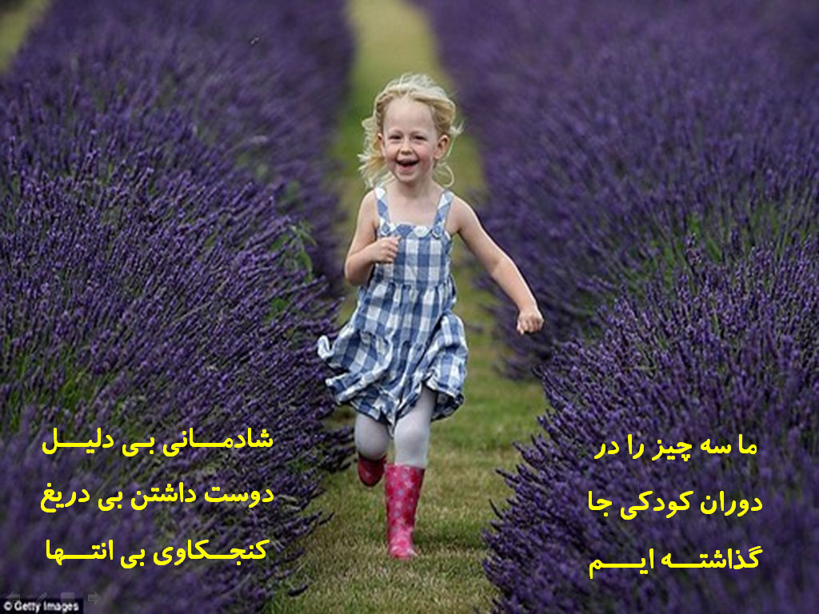

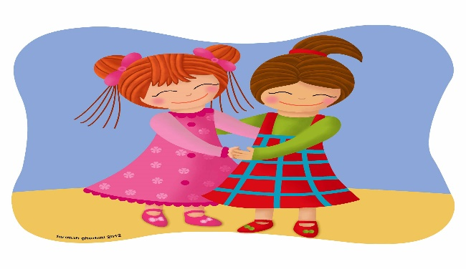
PEACE & WAR
Intimacy-Smile- Support= Mental health

Slide 17
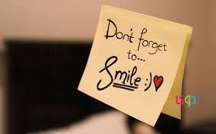
Smile
وقتی لبخند می زنید احساس بهتری دارید.
لبخند مسری است.
اگر زن هستید, وقتیکه لبخند می زنید به چشم مردان جذاب تر می شوید
اینکار باعث می شود دوستانه تر بنظر برسید
کسانی که لبخند می زنند عمر طولانی تری دارند
اگر همیشه لبخند بزنید بیشتر احتمال دارد که پیشرفت کنید
لبخند زدن علامت جهانی شادی است

Slide 18
همه گیرشناسی بیماری های روانی در ایران
29 بررسی انجام شده است
نتایج
، میزان شیوع اختلالهای روانی را در جمعیت های مورد بررسی از ۸% تا ۵۳% در نوسان نشان داده اند. شیوع مقطعی قابل قبول را بین ۱۸ تا ۲۳% جمعیت عمومی دانست
که رقمی بالاتر از کشورهای غربی است.
شیوع بیشتر اختلالهای روانی در زنان که گاهی به ۲ تا ۳ برابر میزان شیوع آن در مردان است از نکات مهم مورد اشاره در بررسیها بوده است.
در این آزمون کدام استان بالاترین درصد را داشت؟در سال 78،

Slide 19
شیوع اختلالات روانی در کشور برحسب استان ها
دکتر نوربالا وهمکاران1378
کل استان های کشور= N=15506======➔….>15 YEARS
میانگین شیوع در کل کشور MAIN = 21%
FEMALE= 25%............................MALE=15%
DEPRESSIOM& ANXIETY…………….COMMENT PROBLEMS
برحسب استان ها
بالاترین استان چهارمحال و بختیاری بود که 39/1%
بعد گلستان =37/3%
کمترین استان یزد = 11/7%
کرمانشاه= 19/2%

Slide 20
شیوع اختلالات روانی در شهرستان کرمانشاه
دکترخیرالله صادقی وهمکاران 1375و 1385
حجم نمونه N=501======➔(270 زن و 231 مرد) ….....................>15 YEARS
MAIN 0F PREVALANCE = 25/15%
FEMALE= 21%............................MALE=18%
COMMENT PROBLEMS
DEPRESSIOM= 15/8%
ANXIETY=16/6%
PERSONALITY DISORDERS= 8/8 ……………
1385…………N=2000…………………>15 YEARS
MAIN 0F PREVALANCE = 27/15%

Slide 21
ENHANCING MENTAL HEALTH
Accept Your Feelings
Know Your Vulnerabilities
Become Involved With Other People
Know When To Seek Help
Exercise Activity

